Slide 1
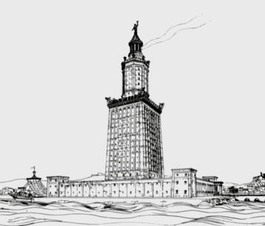
Pharoszi világítótorony

Slide 2
Története
Alexandria partvidék veszélyes → szükséges építeni egy rendszert!
Kr.e. 290-ben I. Ptolemaiosz Szótér kezdi, de meghal ezért fia II. Ptolemaiosz Philadelphosz fejezi be.
Legenda szerint Szósztratóz felírta az építményre: „Szosztratosz, Dexiphanesz fia a Cnidiai, felajánlom ezt az alkotást a Hajózó Isteneknek és azoknak, akik behajózzák a tengereket”.
Terveit Szósztratoz Euklédesz tervezte meg.

Slide 3

Felépítése
Egyiptomban helyezkedik el
3 részre lehet tagolni:
1. Egy négyzet alapzatú 60m magas emelet (üreges).
2. Nyolcszögalapú szint mely 30m magas volt.
3. Egy körhöz hasonlító 7m magas tükrökkel teli tető → vissza veri a fényt igy kilométerekről(50m akár) látni elhelyezkedését, éjjel tűz jelezte a hajósokat

Slide 4
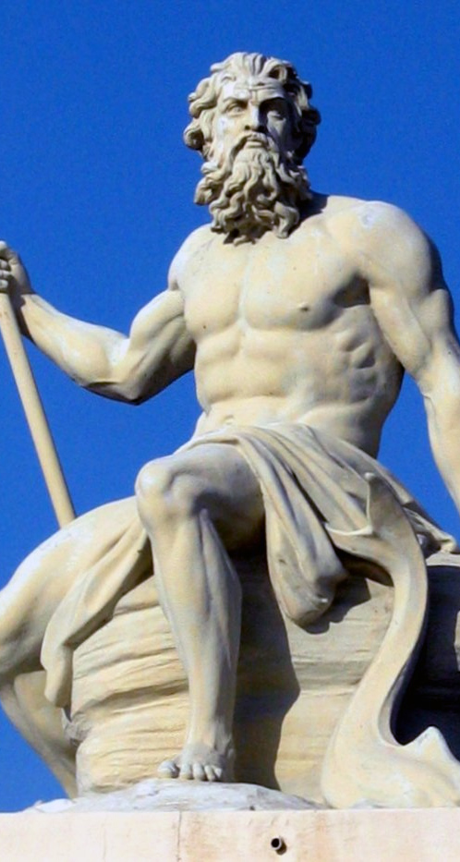
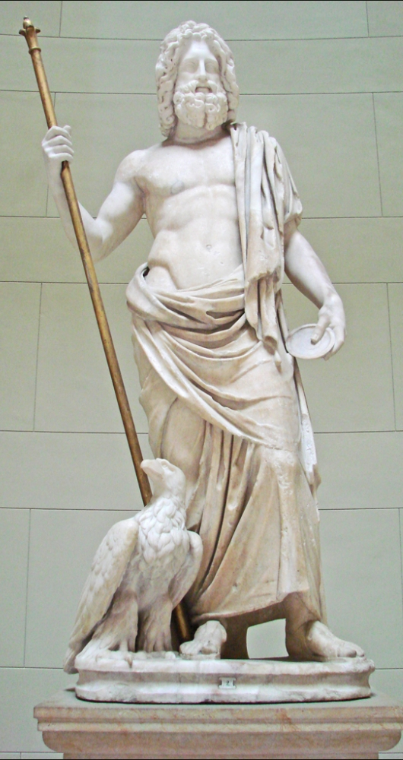
Érdekességek
A torony tetején egy meghatározatlan szobor állt mely vagy Zeuszt vagy Poszeidónt jelképezte.
A római pénzérméken szerepelt a képe → szóval fontos határozó volt az ókorban.

Slide 5
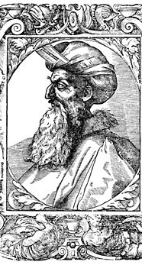
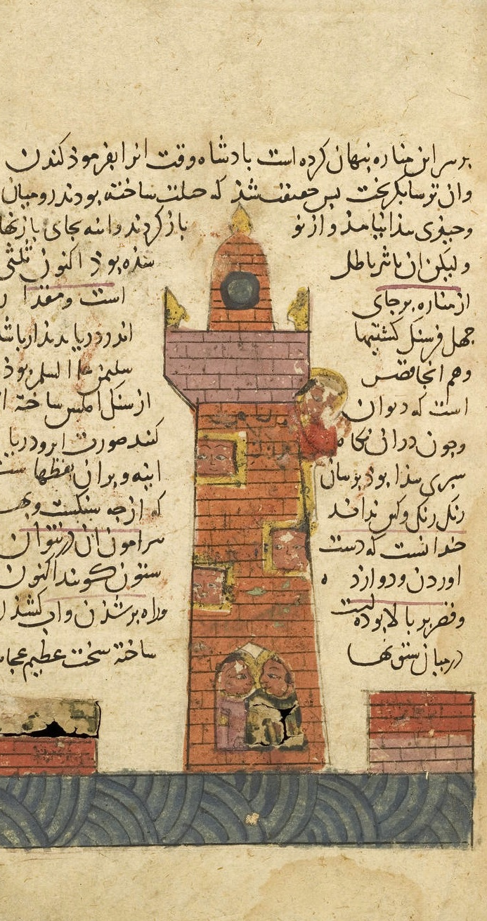
Pusztulása
956, 1903 és 1323-ban földrengések rázták meg ezért részlegesen leomlott → 1480-ban egyiptomi mameluk szultán, Káitbej erődöt építtetett a világítótorony helyére.
A világítótoronyról a legtöbb információt egy arab utazó, Abou-Haggag Al-Andaloussi hagyta az utókorra.

Slide 6
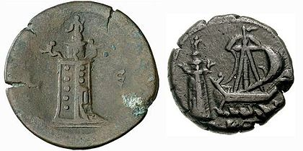
Köszönöm a figyelmet!

